Slide 1
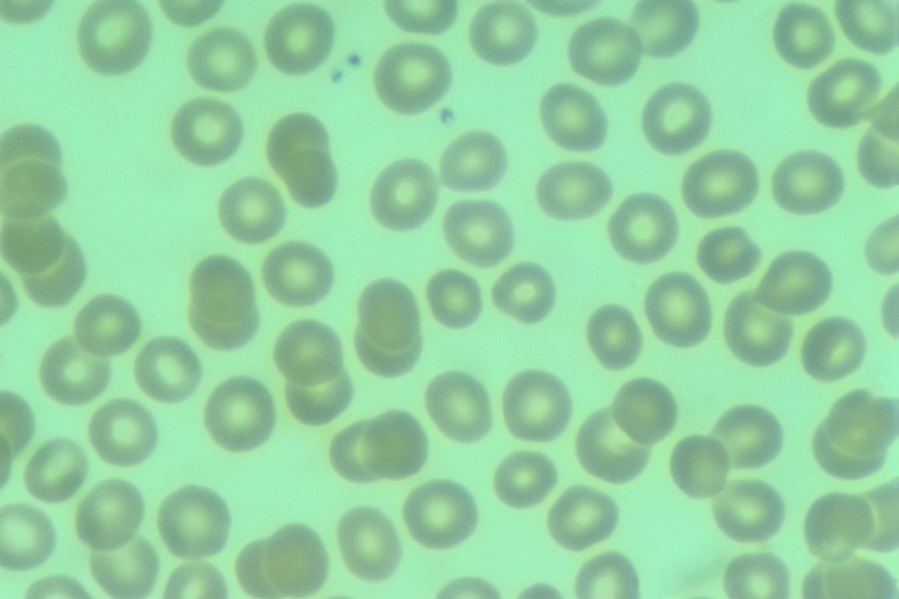
Základní škola a Mateřská škola, Jilemnice, Komenského 103, příspěvková organizace
Autor: PaedDr. Hana Hrubcová
Název:VY_32_INOVACE_3B_13_Krev
Téma: Krev
Datum tvorby: leden 2013
Číslo projektu: OP VK 1. 4 70839921

Slide 2
Vzdělávací oblast: | Člověk a příroda
Anotace: | Snímky 3 – 10 obsahují výklad učiva
 | zaměřený na problematiku složení, funkce
 | a vlastnosti tělní tekutiny – krve. Žáci si mohou
 | na internetu vyhledat i onemocnění krve.
 | Je potřeba vyzdvihnout význam darování krve.
 | Snímky 11 – 32 jsou součástí opakování,
 | kdy si žáci zopakují získané informace.
 | Jejich odpovědi jsou ihned hodnoceny.
Druh učebního materiálu: | Prezentace a testové opakování
Stupeň a typ vzdělání: | Základní vzdělávání žáků s LMP, II. stupeň
Cílová skupina: | 12 – 15 let

Slide 3
K R E V

Slide 4
Funkce krve
Přivádí k buňkám kyslík a odvádí oxid uhličitý
Rozvádí živiny po těle
Vyrovnává tělesnou teplotu
Rozvádí hormony a vitamíny
Udržuje stálost vnitřního prostředí organismu
Zneškodňuje choroboplodné zárodky a cizorodé látky

Slide 5
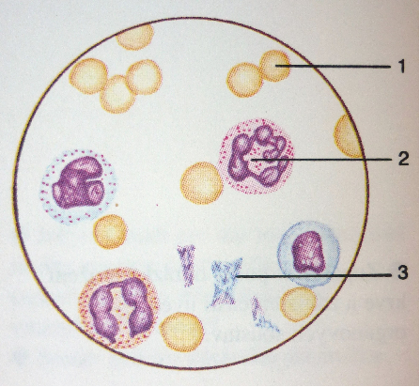
Vlastnosti krve
Neprůhledná
červená tekutina
Skládá se z krevní plazmy
červených krvinek - 1
bílých krvinek - 2
krevních destiček - 3
Její objem v těle je 5 – 5,5 l

Slide 6
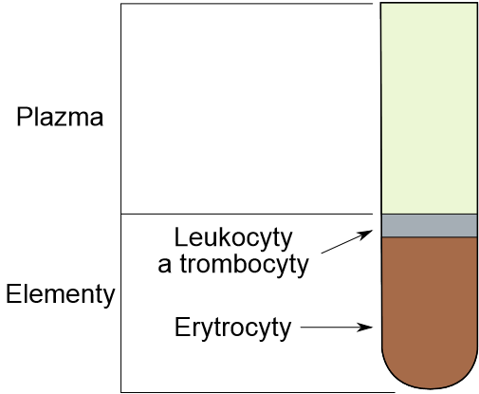
Krevní plazma
Je to nažloutlá tekutina
V ní jsou rozpuštěny různé ochranné látky

Slide 7
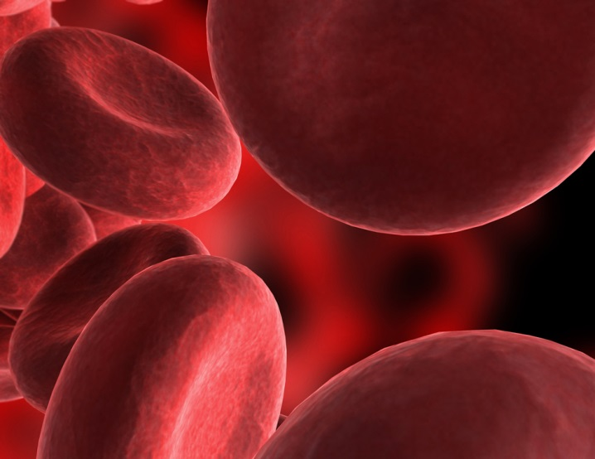
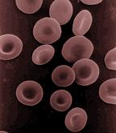
Červené krvinky
Jsou to buňky okrouhlého tvaru, bez jádra
Obsahují červené krevní barvivo – hemoglobin – váže se na něj kyslík
Jejich životnost je 90 – 120 dní
Staré nebo poškozené červené krvinky zanikají a jsou odstraňovány ve slezině
a v játrech
Zdravý člověk jich má
4,5 – 5 mil. v 1 milimetru
krychlovém
Chudokrevnost
= ubývání červených krvinek
ochablost
únava

Slide 8
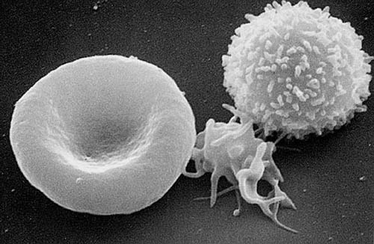
Bílé krvinky
Jsou buňky s jádrem
Nemají stálý tvar
Pohybují se
Zneškodňují a pohlcují cizorodé částečky a bakterie
Chrání organismus před onemocněním
U zdravého člověka jich je
v 1 milimetru krychlovém
6 – 10 000
Leukémie
= zmnožení nefunkčních bílých krvinek

Slide 9
Krevní destičky
Jsou části buněk bez jádra
Mají nepravidelný tvar
Zabezpečují srážení krve

Slide 10
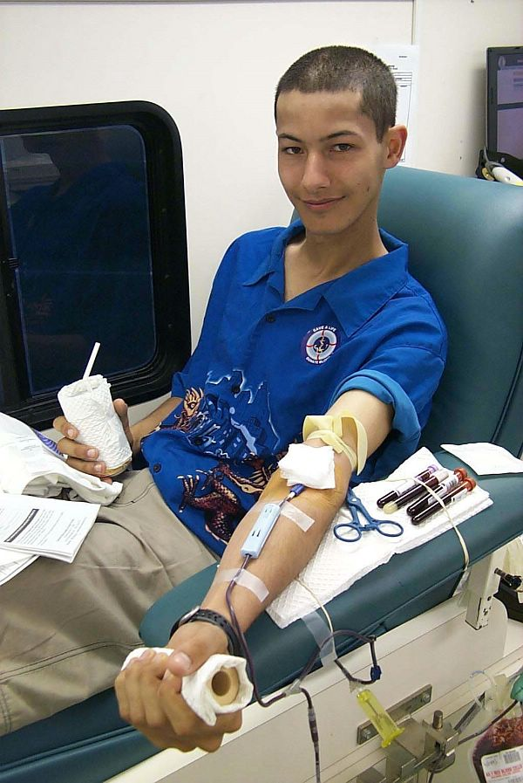
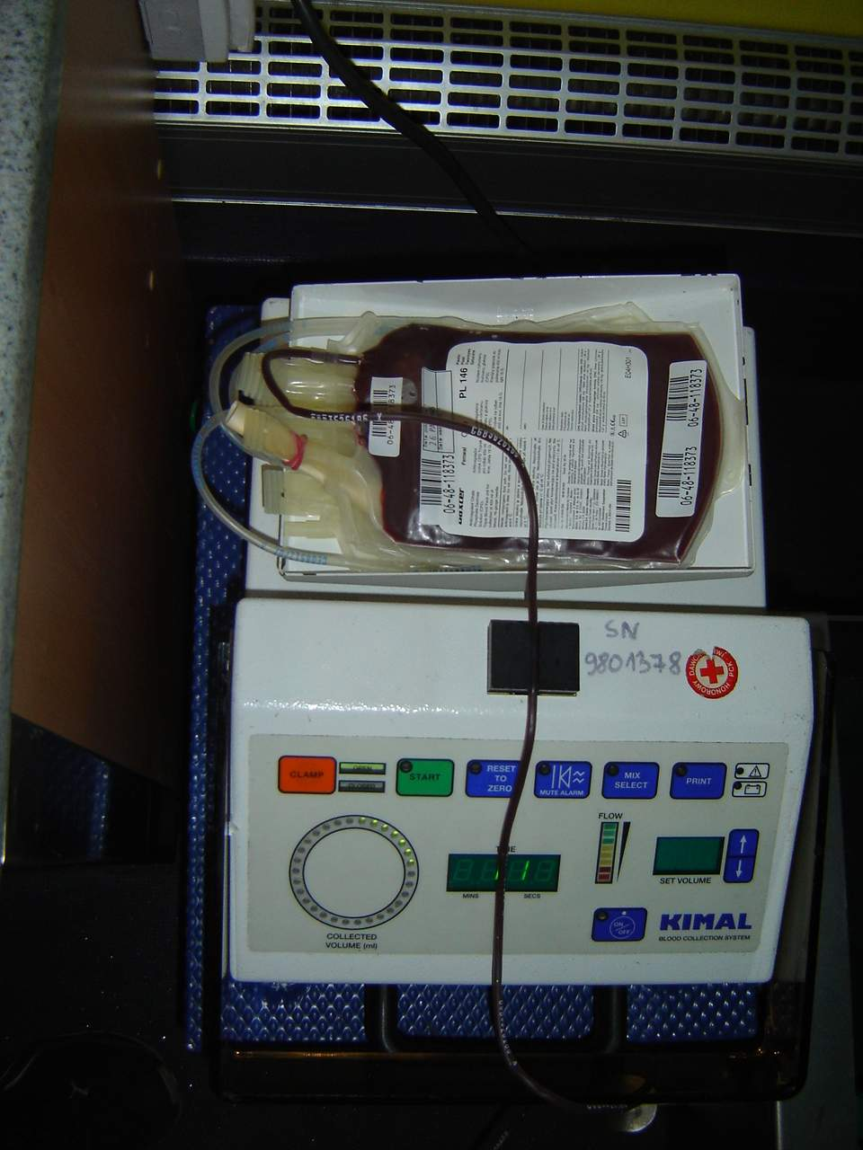
Dárcovství krve

Slide 11
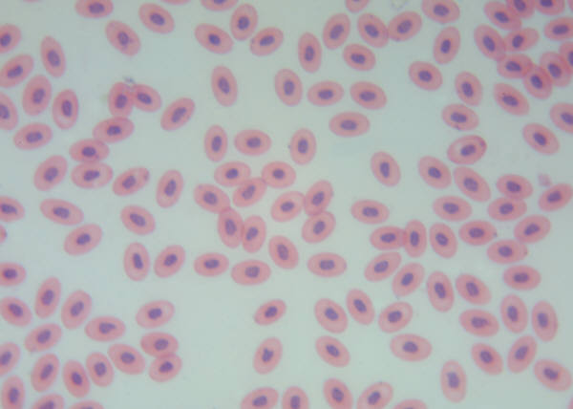
OPAKOVÁNÍ

Slide 12
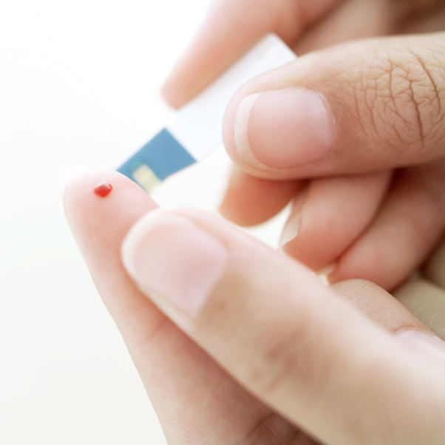
1. Rozvádí krev po těle kyslík a živiny?
NE
ANO

Slide 13
SPRÁVNĚ

Slide 14
2. Je krev průhledná a nečervená tekutina?
NE
ANO

Slide 15
SPRÁVNĚ

Slide 16
3. Je krevní plazma nažloutlá tekutina s ochrannými látkami?
ANO
NE

Slide 17
SPRÁVNĚ

Slide 18
4. Urči správné složení krve
krevní plazma
červené krvinky
bílé spirálky
krevní destičky
krevní plazma
červené krvinky
bílé krvinky
krevní destičky

Slide 19
SPRÁVNĚ

Slide 20
5. Jakou složku krve označuje obrázek?
Červené krvinky
Bílé
krvinky

Slide 21
SPRÁVNĚ

Slide 22
6. Jakou složku krve označuje obrázek?
Červenou krvinku
Bílou
krvinku

Slide 23
SPRÁVNĚ

Slide 24
7. Jaká složka krve chybí na obrázku?
Bílá
krvinka
Červená krvinka

Slide 25
SPRÁVNĚ

Slide 26
8. Na obrázku je označena
Krevní destička
Červená krvinka

Slide 27
SPRÁVNĚ

Slide 28
9. Mladík na obrázku
dostává infuzi
daruje krev

Slide 29
SPRÁVNĚ

Slide 30

10. Jaký je objem krve v těle?
5 – 5,5 l
8 – 8,5 l

Slide 31
SPRÁVNĚ

Slide 32

Jsi vítěz

Slide 33
Použité zdroje:
Snímek 5
KVASNIČKOVÁ, Danuše. Základy ekologie. Vyd.1. Praha : SPN,
1991. 87 s. ISBN 80-04-25187-0. s. 47
Snímek 6
KADLEC, Petr. Wikipedie [online]. [cit. 17.1.2013]. Dostupný na WWW: http://upload.wikimedia.org/wikipedia/commons/b/b6/Illu_blood_components_cs.svg
Snímek 7
AUTOR NEUVEDEN. Wikipedie [online]. [cit. 17.1.2013].
Dostupný na WWW:
http://cs.wikipedia.org/wiki/Soubor:Redbloodcells.jpg

Slide 34
Snímek 8, 9, 24, 26
ELECTRON MICROSCOPY FACILITY AT THE NATIONAL CANCER INSTITUTE AT FREDERICK (NCI-FREDERICK). Wikipedie [online]. [cit. 17.1.2013]. Dostupný na WWW: http://cs.wikipedia.org/wiki/Soubor:Red_White_Blood_cells.jpg
Snímek 10, 28
BUSLOVICH, Michael; FRANKE, Robert. Wikipedie [online]. [cit. 17.1.2013]. Dostupný na WWW: http://cs.wikipedia.org/wiki/Soubor:Blood_donation_at_Fleet_Week_USA.jpg

Slide 35
Snímek 10
REYTAN. Wikipedie [online]. [cit. 17.1.2013]. Dostupný na
WWW:
http://cs.wikipedia.org/wiki/Soubor:Krwiodawstwo4.JPG

Slide 36
ŠPATNĚ

